Slide 1
201944036 김주연
Start-Up

Slide 2
목차
1
프로젝트 주제
2
개발 진척 상황
3
프로젝트 결과
4
아쉬운 점

Slide 3
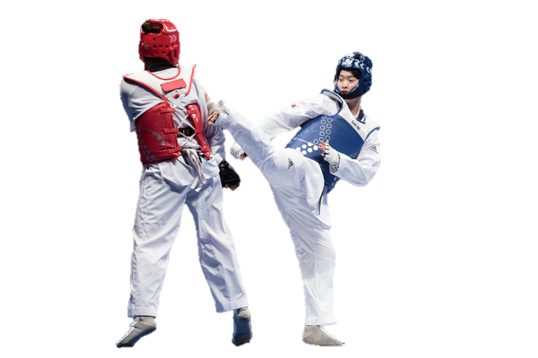
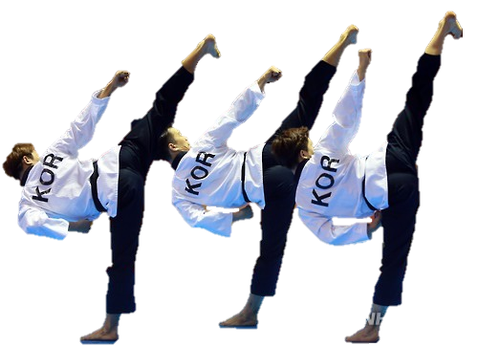
프로젝트 주제
태권도의 자세들을 재미있게 배울 수 있게 하는 AI
태권도의 자세를 분류하고 정확도를 판단

Slide 4
개발 진척 상황
RogisticRegression()
svm.SVC()
RandomForestClassifier()
GaussianNB()
DecisionTreeClassifier()

Slide 5



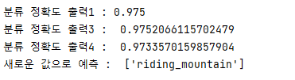
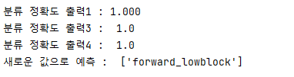
개발 진척 상황
RogisticRegression()
svm.SVC()
RandomForestClassifier()
GaussianNB()
DecisionTreeClassifier()

Slide 6
개발 진척 상황
과적합?
print('분류 정확도 출력1 : %.3f' %accuracy_score(y_test, y_pred))
print('분류 정확도 출력3 : ', model.score(x_test, y_test))
print('분류 정확도 출력4 : ', model.score(x_train, y_train))
X_new = np.array([[150, 150, 150, 158, 174, 150, 174, 158, 158,
182, 158, 198, 174, 182, 174, 206]])

Slide 7
개발 진척 상황
RogisticRegression()
svm.SVC()
RandomForestClassifier()
GaussianNB()
DecisionTreeClassifier()

Slide 8
프로젝트 결과
나이브 베이즈 모델을 제외한 모든 모델의 결과가 비슷
나이브 베이즈 모델을 제외한 모델이 분류를 하기에 좋음

Slide 9
아쉬운 점
자세들 자체가 너무 분류하기에 쉬운 자세들이라 모델들의 정확도 차이가 없음
분류가 명확한 자세들보다 비슷한 자세로 했다면 결과가 달랐을 것으로 예상
데이터셋이 더 많았다면 모든 정보를 활용할 수 있지 않았을까 하는 아쉬움

